Slide 1
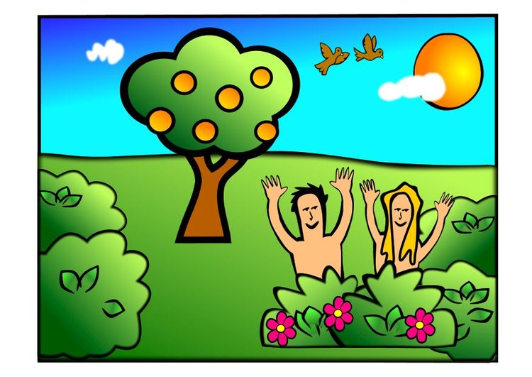
!!El pecado del Hombre¡¡
Genesis 3

Slide 2
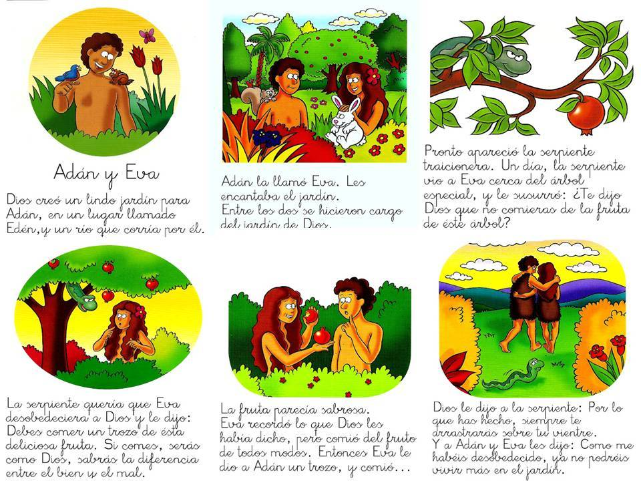

Slide 3
Hoja para leerle a los niños: El pecado de Adán y Eva 3 La serpiente era más astuta que todos los animales salvajes que el SEÑOR Dios había hecho, así que le preguntó a la mujer: —¿Es cierto que Dios les dijo que no coman de ningún árbol del jardín? ² Y la mujer le respondió: —Podemos comer los frutos de los árboles del jardín. ³ Pero Dios nos dijo “No deben comer frutos del árbol que está en medio del jardín, ni siquiera tocarlo porque si lo hacen morirán”. ⁴ Entonces la serpiente le dijo a la mujer: —Con seguridad no morirán. ⁵ Incluso Dios sabe que cuando ustedes coman de ese árbol, comprenderán todo mejor; serán como Dios porque podrán diferenciar entre el bien y el mal. ⁶ Cuando la mujer vio que el árbol era hermoso y los frutos que daba eran buenos para comer, y que además ese árbol era atractivo por la sabiduría que podía dar, tomó algunos frutos del árbol y se los comió. Su esposo se encontraba con ella, ella le dio, y él también comió. ⁷ Como si se les abrieran los ojos, se dieron cuenta de que estaban desnudos. Entonces se hicieron ropa cosiendo hojas de higuera. ⁸ En medio de un ventarrón retumbaba la voz del SEÑOR Dios que caminaba por el jardín. Entonces al oírlo, el hombre y la mujer se escondieron del Señor Dios entre los árboles del jardín. ⁹ El SEÑOR Dios llamó al hombre y le dijo: —¿Dónde estás? ¹⁰ El hombre le respondió: | Escuché que andabas por el jardín y me asusté porque estaba desnudo, entonces me escondí. ¹¹ Luego Dios le preguntó: —¿Quién te dijo que estabas desnudo? ¿Acaso has comido del árbol del que les prohibí comer? ¹² El hombre dijo: —La mujer que me diste por compañera me dio del fruto de ese árbol, y yo comí. ¹³ Luego el SEÑOR Dios le preguntó a la mujer: —¿Conque esas tenemos? Y la mujer respondió: —La serpiente me engañó y yo comí. ¹⁴ Entonces el SEÑOR Dios le dijo a la serpiente: —Por haber hecho esto, entre todos los animales, sólo tú serás castigada. Tendrás que arrastrarte sobre tu vientre y comerás polvo todos los días de tu vida. ¹⁵ Haré que tú y la mujer sean enemigas y que tu descendencia sea enemiga de la de ella. La descendencia de ella buscará aplastarte la cabeza mientras tú le tratarás de picar en el talón. ¹⁶ Después Dios le dijo a la mujer: —Te daré más trabajo y multiplicaré tus embarazos; y con todo y tu duro trabajo, tendrás también que dar a luz a los hijos. ^{[a]} Desearás estar con tu marido, pero él te dominará a ti. ^{[b]} ¹⁷ Luego Dios le dijo al hombre: —Ya que tú obedeciste a tu mujer y comiste del árbol que yo te había, | Prohibido la tierra estará maldita por tu culpa. Tendrás que conseguir la comida por medio de duro trabajo, durante todos los días de tu vida. ¹⁸ Del suelo nacerán cardos y espinas para ti, y tendrás que comer plantas del campo. ^{[c]} ¹⁹ Obtendrás tu comida trabajando duramente hasta que mueras y regreses al polvo, porque tú saliste de allí. Polvo eres y en polvo te convertirás. ²⁰ El hombre le puso a su mujer el nombre «Eva» ^{[d]}, ya que ella se convertiría en madre de todos los seres humanos. ²¹ El SEÑOR Dios hizo con pieles de animales ropa para el hombre y su mujer, y los vistió. ²² Luego el SEÑOR Dios dijo: «Miren, el hombre y la mujer se han convertido en seres como nosotros, pues saben reconocer el bien y el mal. Ahora tienen a su alcance los frutos del árbol de la vida, para comerlos y vivir para siempre». ²³ Entonces el SEÑOR Dios los sacó del jardín del Edén a trabajar la tierra, de la cual el ser humano estaba hecho. ²⁴ Los expulsó y luego puso al oriente del jardín del Edén unos querubines y una espada en llamas que giraba para cerrar el camino de regreso al árbol de la vida.

Slide 4
HOJA PARA EL MAESTRO. Tema: El Pecado Del Hombre Historia base. Génesis 3:1-24 VERSÍCULO a memorizar: Mas Jehová Dios llamó al hombre, y le dijo: ¿Dónde estás tú? Genesis 3:9 Objetivos: Al final de la clase de hoy los niños podrán: Explicar cómo Adán y Eva desobedecieron a Dios. Decir cuál fue la consecuencia de la desobediencia Dar gracias a Dios porque Él sigue siendo nuestro mejor amigo a pesar de que Adán y Eva le desobedecieron La obediencia me trae bendición mientras la desobediencia me trae consecuencias feas. Reflexión: Dios hizo un mundo perfecto. Él hizo a Adán y Eva con voluntad propia y ellos tenían que escoger entre ser obedientes o ser desobedientes. Aunque Adán y Eva tenían todo el mundo para disfrutar, ellos decidieron desobedecer a Dios y comieron del árbol que no debían tocar. Los niños tienen que saber que ellos también tienen que escoger entre obedecer y no obedecer a Dios. Aprenderán que hay consecuencias por la desobediencia: Dios nos disciplinará pero lo hará siempre con amor. Lea con anticipación la porción de Génesis 3:1-24. Si es posible encontrar un franelógrafo sería interesante utilizarlo para contar la historia. Si no es posible, utilice cuadros o la ilustración que se encuentra adjunta. Mientras cuenta la historia, puede añadir una fruta al árbol y una serpiente por debajo del árbol. Ayúdeles a recordar cómo fue el mundo que Dios hizo para Adán y Eva. (Sería bueno tener colgados en las paredes ejemplos de las diferentes cosas que Dios hizo: | tierra, cielo, sol, estrellas, luna, peces, aves, insectos, animales domésticos, animales salvajes, plantas, árboles, flores, ríos, mares y montañas) Pregúnteles cómo era el jardín. Deje que ellos mismos señalen las diferentes cosas que había allí. Pregúnteles lo que hicieron allí Adán y Eva. (Si hay tiempo ellos pueden dramatizar algo de la historia). Luego puede recordarles que solamente había una cosa que no pudieron hacer. ¿Cuál fue? Comer del árbol del conocimiento de lo malo y de lo bueno. Luego explique como satanás llegó allí y les tentó a hacer algo desobediente. Puede explicarles que la misma cosa ocurre también en nuestras vidas. (Pregunte cómo satanás les tienta a ellos) Muéstreles cómo Eva vio la fruta del árbol y aunque ella podía comer de cualquier árbol, sintió un gran deseo de comer precisamente de esa fruta. La vio y la miró por mucho tiempo (en vez de huir de allí) La tocó. Luego la cogió. Y por fin se la comió. Luego le dio también a su esposo Adán para que comiera. ¡Pobres! En el momento en que lo comieron se dieron cuenta de lo que habían hecho y tuvieron miedo. Un rato más tarde llegó Dios para hablar y caminar con ellos. Pero cuando le oyeron tuvieron miedo y se escondieron. Sin embargo Dios sabía donde estaban. Y Dios les preguntó (muy triste) "¿Qué es lo que han hecho?" Ellos habían hecho unos vestidos de hojas de un árbol, pero Dios les dijo que sus vestidos no servían. Él les hizo otros vestidos. Y Dios se sintió muy triste porque tenía que echarles del hermoso jardín que les había hecho especialmente para ellos. Desde entonces nadie ha podido vivir en el hermoso jardín. ¿Pero saben una cosa importante? Aunque Adán y Eva tuvieron que salir muy tristes del jardín, Dios todavía les amaba. Y Él nos ama a nosotros también. Él mandó a su Hijo Jesús para ayudarnos a obedecerle. Algún día los niños y los adultos que han decidido obedecer a Dios y tenerle como su mejor amigo vamos a vivir de nuevo en un mundo perfecto como el que Dios hizo. Oración: Gracias señor, por que pese a la desobediencia de Adán y Eva tu ideaste un plan de salvación para nosotros, para que volviéramos a tener esa relación con Tigo como en el inicio

Slide 5
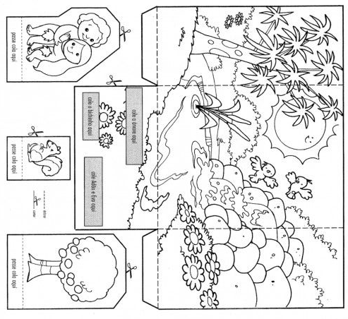
Manualidad

Slide 6
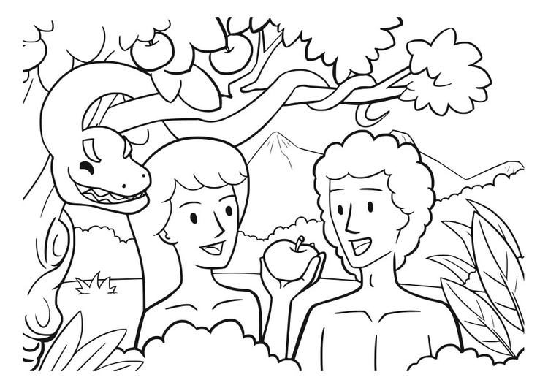
Mas Jehová Dios llamó al hombre, y le dijo: ¿Dónde estás tú?
Mas Jehová Dios llamó al hombre, y le dijo: ¿Dónde estás tú?
!!El
pecado
del
Hombre
!!El
pecado
del
Hombre
Genesis 3:9
Genesis 3:9
Mas Jehová Dios llamó al hombre, y le dijo: ¿Dónde estás tú?
Mas Jehová Dios llamó al hombre, y le dijo: ¿Dónde estás tú?
!!El
pecado
del
Hombre
!!El
pecado
del
Hombre
Genesis 3:9
Genesis 3:9

Slide 7
Mas Jehová Dios llamó al hombre, y le dijo: ¿Dónde estás tú?
!!El
pecado
del
Hombre
Genesis 3:9

Slide 8
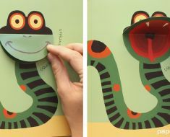
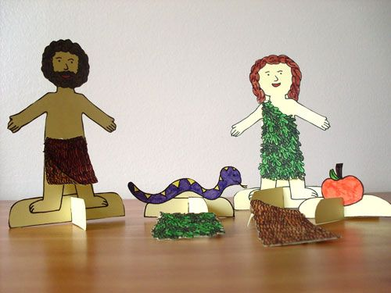
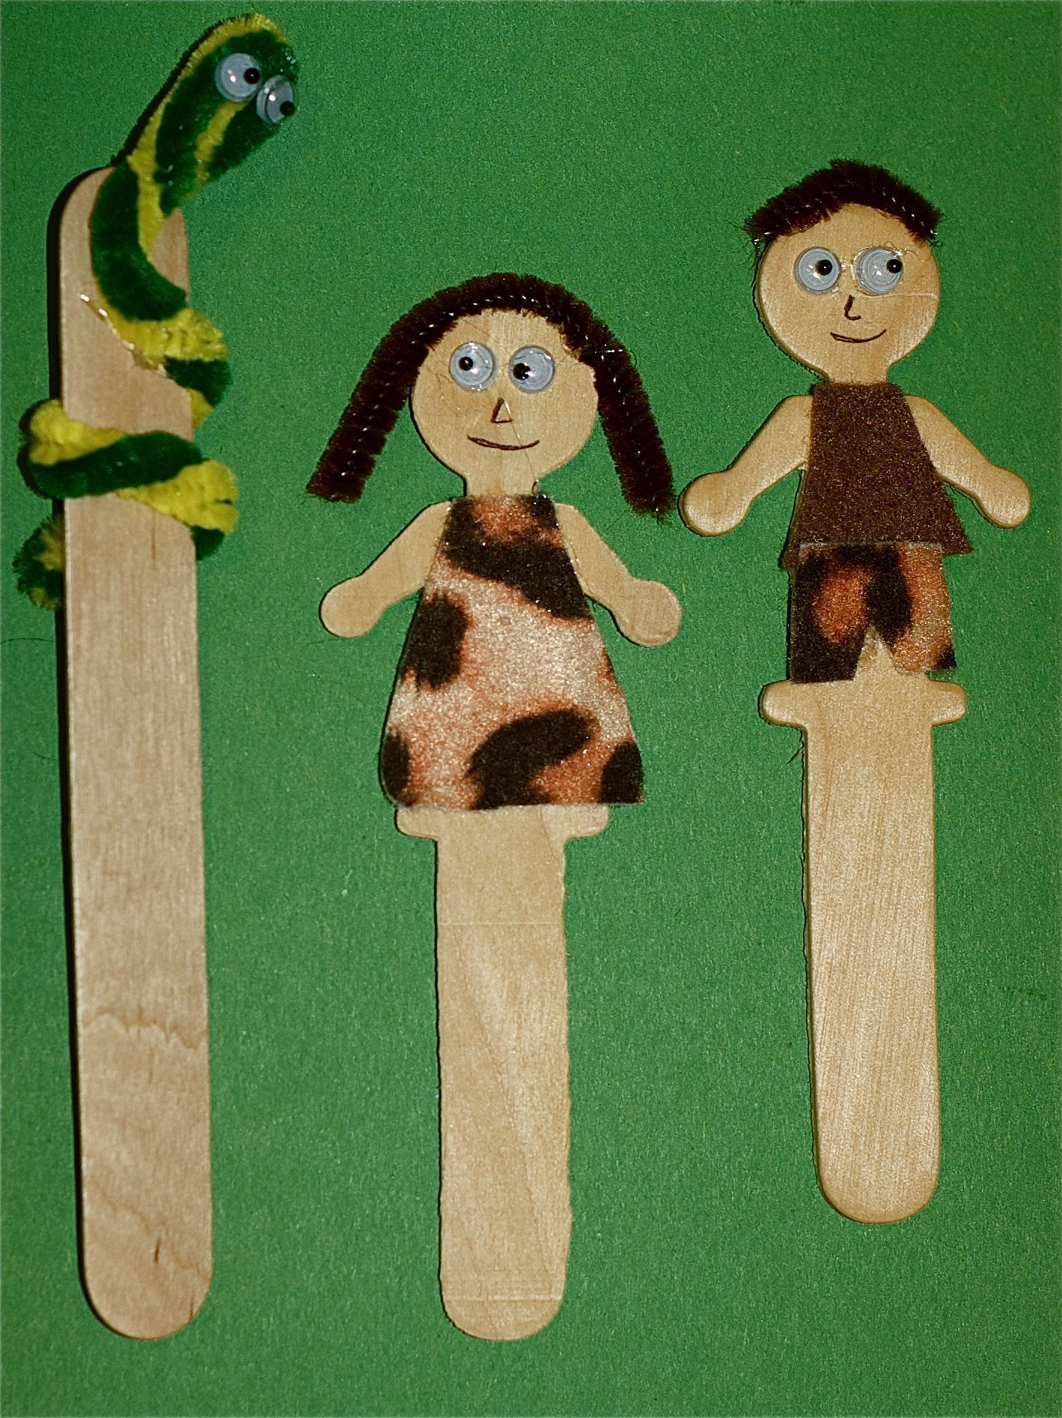
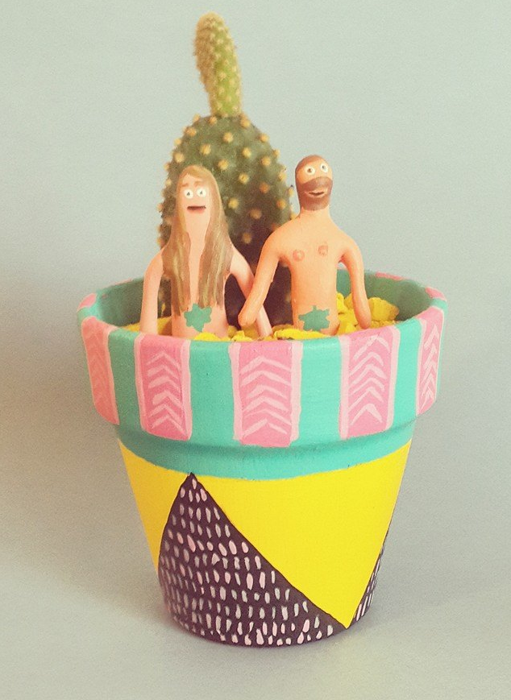
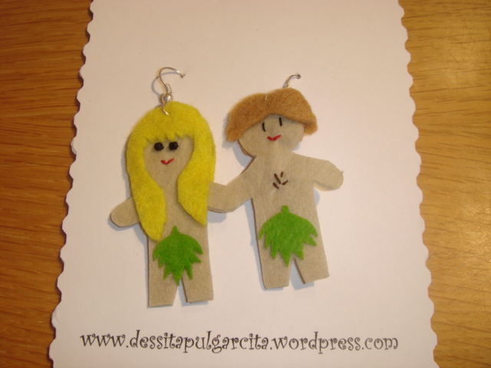
Ideas De Manualidad

